Slide 1
8강 - 애니메이션
JAVA 웹 개발자 양성과정HTML&CSS
By SoonGu Hong

Slide 2
* animation
animation
속성 값
요소에 애니메이션을 설정
값 | 의미 | 기본값
animation-name | @keyframe 규칙의 이름을 지정 | none
animation-duration | 애니메이션의 지속 시간을 설정 | 0s
animation- timing-function | 타이밍 함수 지정 | ease
animation-delay | 애니메이션의 대기 시간 설정 | 0s
animation-iteration-count | 애니메이션의 반복 횟수 설정 | 1
animation-direction | 애니메이션의 반복 방향 설정 | normal
animation-fill-mode | 애니메이션의 전후 위치 설정 | none
animation-play-state | 애니메이션의 재생과 정지 설정 | running

Slide 3
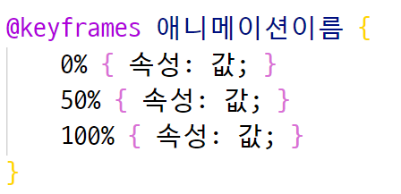
* @keyframes
속성 값
@keyframes
2개 이상의 애니메이션 중간 상태(프레임)를 지정

Slide 4
* animation-name
속성 값
animation-name
@keyframes 규칙의 이름을 지정
값 | 의미
none | 애니메이션을 지정하지 않음(기본값)
@keyframes이름 | 이름이 일치하는 @keyframes 규칙의 애니메이션을 지정

Slide 5
* animation-duration
속성 값
animation-duration
애니메이션의 지속 시간을 설정
값 | 의미
시간 | 지속시간을 설정 (기본값: 0s)

Slide 6
* animation-timing-function
animation-timing-function
속성 값
타이밍 함수를 사용하여 애니메이션 전환효과를 좀 더 세밀하게 지정.
값 | 의미 | cubic-bezier값
ease | 빠르게 - 느리게 (기본값) | 0.25, 0.1, 0.25, 1
linear | 균일하게 | 0, 0, 1, 1
ease-in | 느리게 - 빠르게 | 0.42, 0, 1, 1
ease-out | 빠르게 - 느리게 | 0, 0, 0.58, 1
ease-in-out | 느리게 - 빠르게 - 느리게 | 0.42, 0, 0.58, 1
cubic-bezier (n, n, n, n) | 수동으로 설정
steps(n) | n번 분할된 애니메이션
참고사이트: https://easings.net/ko

Slide 7
* animation-delay
속성 값
animation-delay
애니메이션의 대기 시간을 설정
값 | 의미
시간 | 대기시간을 설정 (기본값: 0s)

Slide 8
* animation-iteration-count
속성 값
animation-iteration-count
애니메이션의 반복 횟수를 설정
값 | 의미
숫자 | 반복 횟수를 설정 (기본값: 1)
infinite | 무한 반복

Slide 9
* animation-direction
속성 값
animation-direction
애니메이션의 반복 방향 설정
값 | 의미
normal | 정방향만 반복 (기본값)
reverse | 역방향만 반복
alternate | 정방향에서 역방향으로 반복(왕복)
alternate-reverse | 역방향에서 정방향으로 반복(왕복)

Slide 10
* animation-fill-mode
속성 값
animation-fill-mode
애니메이션의 전후 위치를 설정
값 | 의미
none | 기존 위치에서 시작-> 애니메이션 시작 위치 이동 -> 애니메이션 동작 -> 기존 위치에서 종료
forwards | 기존 위치에서 시작-> 애니메이션 시작 위치 이동 -> 애니메이션 동작 -> 애니메이션 끝 위치에서 종료
backwards | 애니메이션 시작 위치에서 시작 -> 애니메이션 동작 -> 기존 위치에서 끝
both | 애니메이션 시작 위치에서 시작 -> 애니메이션 동작 -> 애니메이션 끝 위치에서 끝

Slide 11
* animation-play-state
속성 값
animation-play-state
애니메이션의 재생과 정지를 설정
값 | 의미
running | 애니메이션을 동작 (기본값)
paused | 애니메이션 동작을 정지

Slide 12
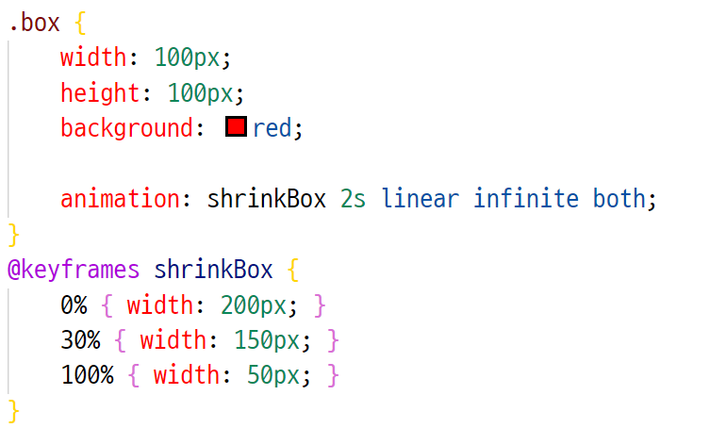
* animation 단축속성 사용

Slide 13
감사합니다
THANK YOU

